Slide 1

VIRTUAL SUGGESTION BOX
Engenharia Informática e Multimédia
Unidade Curricular de Projeto
Autores:
José Pedro Rodrigues Sequeira Martins nº 43757
João Monte Cansado de Oliveira Pombo nº 43800
Orientador:
Doutor Porfírio Pena Filipe
Notes:
Boa tarde o meu nome é José Martins e o meu colega chama-se João Pombo. O nome do nosso projeto, feito para a unidade Curricular de Projeto, é Virtual Suggestion Box. O nosso orientador é o Doutor Porfírio Filipe.

Slide 2
INTRODUÇÃO
Uma caixa de sugestões é um recipiente no qual as pessoas depositam mensagens em papel onde exprimem sugestões
As caixas de sugestão permitem a um negócio determinar a satisfação dos seus clientes
As caixas de sugestão fazem os clientes sentir afinidade para com o negócio
Notes:
Tradicionalmente uma caixa de sugestões é um recipiente no qual as pessoas depositam mensagens em papel onde exprimem sugestões de melhoramento de uma determinada atividade económica ou social, por exemplo, um negócio.
A tecnologia de informação elevou o conceito de caixa de sugestões para um nível superior, apoiando as organizações na avaliação da interação com os seus parceiros ou clientes virtualizando o que outrora era um objeto real.
Com as caixas de sugestão, um negócio consegue determinar a satisfação dos seus clientes assim como fazê-los sentir uma afinidade para com o negócio. Os clientes conseguem-se rever nas atividades.

Slide 3
OBJETIVO
Conceber e implementar um sistema computacional multi-plataforma para virtualizar o conceito de caixa de sugestões
Tornar fácil e prático a troca de ideias
Melhorar ideias, ajudar projetos a crescer
Notes:
O objetivo deste projeto é disponibilizar um sistema computacional multi-plataforma para virtualizar o conceito de caixa de sugestões, suportado por tecnologias de informação, dando aos utilizadores a possibilidade de criarem caixas de sugestões organizadas por tópicos, e participar em discussões relativas a cada sugestão por meio de um sistema de mensagens.
É também um objectivo que com esta plataforma exista um incentivo de ajuda e melhoramento e troca de feedback de um modo mais simples para o utilizador do dia a dia.

Slide 4
REQUISITOS
Principais
Criar caixas de sugestões
Escrever sugestões
Ver sugestões criadas
Partilhar caixas
Anonimato
Adicionais
Secção de comentários
Dividir caixas em tópicos
Mudar o estado de uma sugestão
Sugestões multimedia
Perguntas frequentes
Notes:
Os requisitos necessários ao funcionamento do sistema são:
A capacidade de criar caixas de sugestão, assim como a partilha de caixas entre utilizadores,
permitir que utilizadores interajam com caixas deixando sugestões, e que estas Sugestões possam ser feitas de forma anónima ou exposta,
e permitir a visualização das sugestões criadas apenas aos criadores da caixa e da sugestão,
Estes constituem a base funcional do sistema, requisitos adicionais descrevem características não essenciais ao sistema mas que aumentam a sua utilidade, nomeadamente através da
divisão de caixas em tópicos para melhor gestão interna de sugestões por parte do criador da caixa,
Um estado de sugestão que permite aos utilizadores seguir o tratamento de sugestões por parte do criador da caixa, nomeadamente, se foi vista, se está a ser tratada, se foi resolvida, para nomear alguns.
A possibilidade de criar comentários em sugestões, de modo a incentivar comunicação entre os donos das caixas e criadores de sugestões
A inclusão de multimédia em sugestões, abrindo a possibilidade a melhor clareza em certas sugestões, com exemplos audiovisuais.
e A inclusão de Perguntas Frequentes às caixas, de modo a evitar sugestões repetitivas ou a esclarecer dúvidas relativas à caixa em questão.

Slide 5
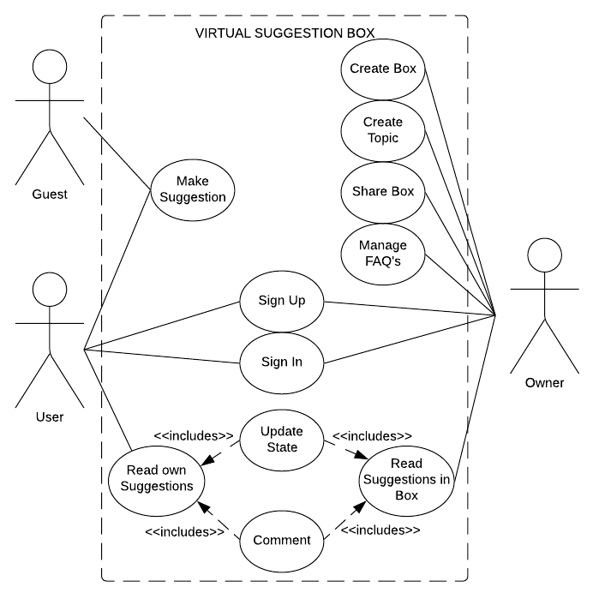
CASOS DE UTILIZAÇÃO
Notes:
Existem 3 tipos de utilizador da Virtual Suggestion Box, Utilizadores que criam caixas, estes têm de estar registados e utilizadores que criam sugestões, que se dividem em utilizadores registados ou visitantes.
O criador de uma caixa pode gerir todos os sistemas que governam a caixa, desde
Criar ou apagar tópicos que dividem a caixa,
Criar e apagar as Perguntas Frequentes
Partilhar a sua caixa através de um endereço de partilha ou por correio eletrónico
Assim como gerir as sugestões nas suas caixas:
Atualizando o seu estado
Comentando
ou Apagando a sugestão
Um utilizador visitante a uma caixa apenas pode criar sugestões, estas serão sempre anónimas,
Um utilizador registado pode rever sugestões que criou previamente, tendo os mesmos privilégios sobre esta que o criador da caixa:
Um utilizador registado pode publicar sugestões anônimas ou identificadas, tendo o mesmo acesso às duas.

Slide 6
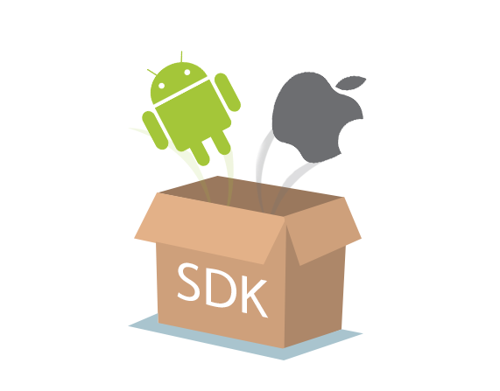






TECNOLOGIAS
Notes:
A Virtual Suggestion Box pretende ser o mais abrangente e conveniente para o utilizador. Assim, é pretinente o desenvolvimento
para mais do que uma única plataforma.
Algumas abordagens para o desenvolvimento multi plataforma são:
-----------------
Native - SDK iOS e Android
-----------------
Hybrid-Native - React Native, Native Script
-----------------
Hybrid-web - Ionic/React
É necessário também considerar onde guardar a informação relativa aos utilizadores, caixas criadas, toda a informação
relevante para o projeto.
-----------------
Assim, temos:
O PostgreSQL e MySQL para bases de dados relacionais, e mongoDB para o não relacional.

Slide 7
TECNOLOGIAS
Comparação entre abordagens multi-plataforma:
Características | Native | Hybrid-Native | Hybrid-Web
Exemplos | iOS, Android SDK | React Native, NativeScript | Ionic/React
Linguagens | Objective-C, Swift, Java | JavaScript | JavaScript
Código Reutilizável | Códigos Separados por plataforma | Um só código | Um só código
Investimento | Muito investimento | Médio investimento | Pouco investimento
Desempenho | Melhor desempenho | Ligeiramente inferior à abordagem Native | Diferença pouco notável perante as outras abordagens
Notes:
Esta tabela põe lado a lado as características relevantes entre cada uma das abordagens.
As grandes diferenças vêm no que toca à quantidade de código que se tem de realizar para cada plataforma, onde
a abordagem nativa se encontram em desvantagem em relação às outras, que têm um só código base. Analogamente,
o tempo de desenvolvimento aumenta com cada código que se tem de desenvolver.
O desempenho acaba por ser melhor no desenvolvimento nativo porque não recorre a plugins de
conexão ao contrário das abordagens Hybrid. A aparência acaba por ser mais natural também uma vez que
utiliza diretamente os componentes user interface de cada plataforma.

Slide 8
TECNOLOGIAS
Comparação entre sistemas de bases de dados:
Características | Relacionais | Não Relacionais
Modelo | Tabelas organizadas por linhas e colunas | JSON, gráficos e pares chave-valor
Exemplos | MySQL, PostgreSQL | MongoDB
Propósitos | Para muitas transações, consultas complexas. | Para muita informação, com consultas simples
Schemas | Rígido | Flexível
Escalabilidade | Expansível com servidores mais caros. | Expansível com mais servidores, mais baratos.
Notes:
Esta tabela agrupa as características das bases de dados relacionais e não relacionais.
As características dos sistemas relacionais são a garantia das propriedades ACID. Transações complexas com garantia de estabilidade e integridade nos dados. Expansão através de servidores mais caros e maiores. Por terem esquemas tão rígidos, novas características podem ser mais difíceis de implementar. As bases de dados relacionais são usadas em grande parte por sistemas que requerem uma maior consistência de dados e integridade.
As características dos sistemas não relacionais são a flexibilidade dos seus esquemas, por não estarem limitados a elementos tabulares. Expansão através de servidores mais baratos e pequenos.
As bases de dados não relacionais são utilizadas quando se tem muitos dados e se prevê um aumento no futuro.

Slide 9
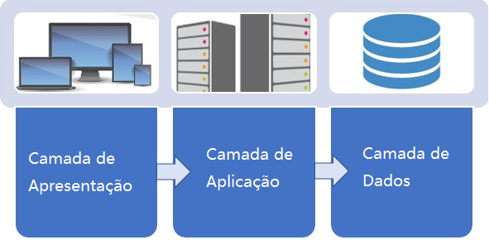
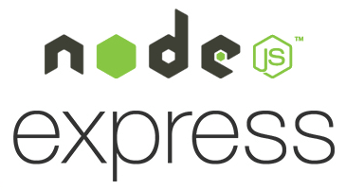
ARQUITETURA
Notes:
A arquitetura da plataforma está organizada em três camadas, nomeadamente: a interface para interação humana, o servidor aplicacional que disponibiliza uma interface de serviços, e o sistema de gestão de dados implementados.
Um dos objetivos foi minimizar o tempo necessário à produção
e ao mesmo tempo maximizar a quantidade de plataformas às quais a Virtual Suggestion Box conseguisse abranger. A abordagem escolhida
foi a Hybrid-Web, nomeadamente a tecnologia Ionic/React.
De modo a proteger a consistência e integridade dos dados que dizem respeito ao utilizador, optou-se por uma base de dados relacional, o PostGreSQL.

Slide 10
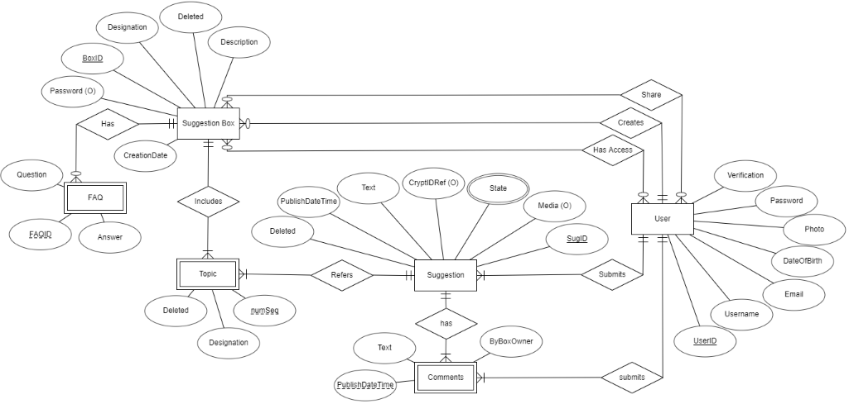
CAMADA DE DADOS
Notes:
A base de dados que suporta todo o sistema foi criada com base em PosgreSQL, estando o modelo organizado em 3 entidades principais,
-----------------
A entidade User descreve cada utilizador do sistema, definido por um id numérico único,
-----------------
A caixa de sugestão é criada por um utilizador
importante realçar o atributo Deleted, presente em várias entidades que marca elementos que foram apagados por utilizadores, estes não aparecem em procuras de utilizadores mas mantêm-se a nivel da base de dados, permitindo reverter o seu estado caso necessário, sendo que se uma caixa for apagada, todos os tópicos e sugestões que esta contém serão marcados também.
-----------------
As caixas estão associadas aos seus criadores, mas estão também associadas a utilizadores com quem foram partilhadas
-----------------
as Sugestões partilham atributos semelhantes a caixas, com a adição de
state, que denomina o estado de tratamento da sugestão e
cryptIdRef , a base do sistema de anonimato; um valor encriptado criado com base na passe e nome do criador da sugestão, este está presente em sugestões anônimas criadas por utilizadores registados no lugar do UserId, e permite ao utilizador obter as suas sugestões, combatendo a possibilidade de determinar o utilizador por associação à sugestão sugestão.
-----------------
Adicionalmente existem 3 entidades fracas que suportam funções adicionais do sistema
os tópicos, que dividem as sugestões dentro das caixas,
as perguntas frequentes, associadas a cada caixa e
os comentários de cada sugestão

Slide 11
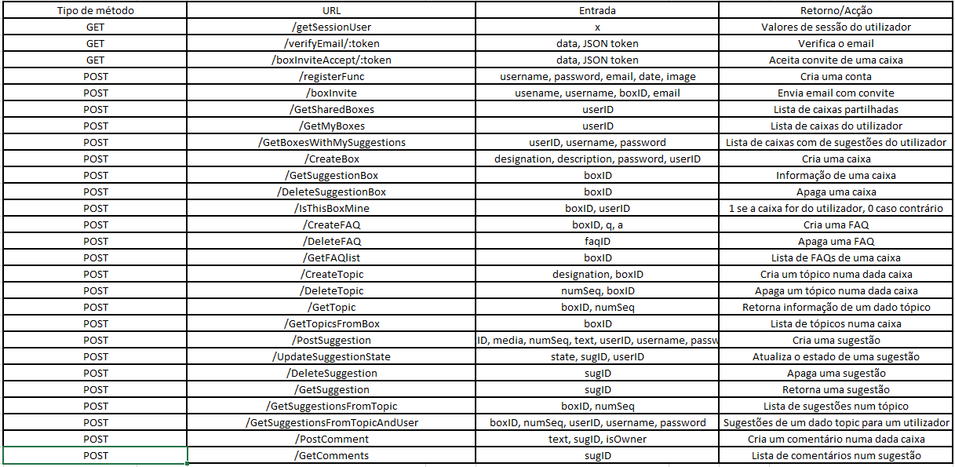
CAMADA DE APLICAÇÃO
Notes:
A ligação entre a camada de aplicação e a camada de gestão de dados é feita a partir da camada de aplicação que
disponibiliza uma API, anum servidor Express. A API responde a 25 métodos, GET e POST
Métodos de gestão de sessão de utilizadores, estes métodos são importantes pois é o que garante a consistência ao longo de uma utilização
Métodos para criar, apagar e pedir informação relativa a alguns elementos.

Slide 12
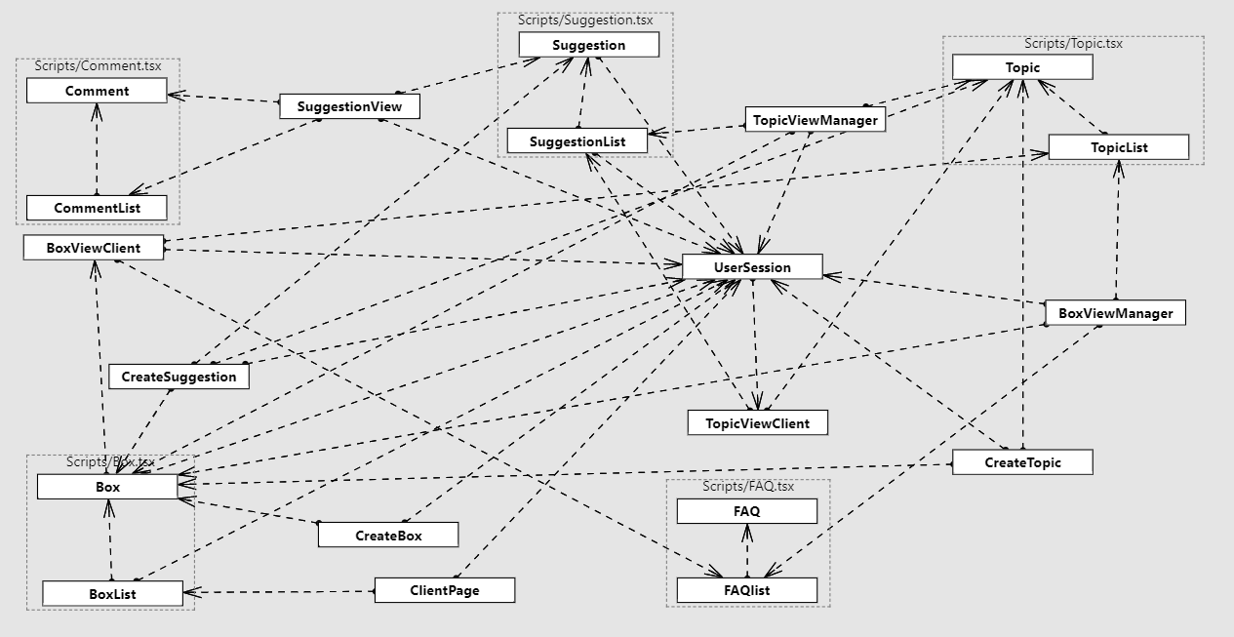
CAMADA DE APRESENTAÇÃO
Notes:
A interface de utilizador é construída em volta de uma estrutura de classes e ecrãs, onde as classes definem as funcionalidades do sistema e a estrutura de dados e os ecrãs estruturam as vistas.
-----------------
Neste diagrama podemos ver todos os ecrãs criados, como a página do utilizador, as vistas das caixas, tópicos e sugestões e as vistas para a criação de novos elementos.
-----------------
Podemos também ver as classes que suportam cada tipo de dados, para cada entidade existe uma classe correspondente e uma classe Lista que obtém e armazena grandes quantidades do mesmo elemento com menos informação,
-----------------
É importante notar a classe UserSession, esta armazena a informação do utilizador obtida da informação guardada na sessão e é aplicada em todas as páginas que lidam com um utilizador registado.
Todas as classes de dados utilizam os métodos de uma classe Transport, esta realiza o acesso ao servidor e é usada para o envio de pedidos http por todo o sistema.

Slide 13


DEMONSTRAÇÃO
https://websuggestionbox-47a27.firebaseapp.com/home
https://websuggestionbox-47a27.firebaseapp.com/home
Notes:
A camada de apresentação encontra-se nos serviços de alojamento da Firebase comunicando com a camada de aplicação e de dados que se encontram alojadas nos serviços do Heroku.
Para demonstração, criámos uma conta para o projeto do colega Rodrigo Diniz de Moura, que está a realizar para a sua tese de mestrado, um sistema de boleias denominado de Carpooling
a partir das especificações do colega, criámos uma conta para todo o sistema de Carpooling com caixas para as comunidades individuais que a constituem.

Slide 14
CONCLUSÃO
Aplicação capaz de criar, gerir e comentar sugestões em caixas de sugestão
API alojada num servidor Express
Base de dados PostgreSQL para guardar informação relativa ao projeto
Aplicação disponível para várias plataformas
Notes:
Os objetivos propostos foram atingidos.
No âmbito deste projeto foi concebido e implementado um sistema computacional que usa uma API de serviços, alojado nos serviços Firebase e Heroku com acesso através do link na página anterior.
Foi desenvolvida uma aplicação multi-plataforma em Ionic/React para facilitar a partilha de ideias e opiniões, comunicando com
um banco de dados em PostgreSQL através de um servidor aplicacional Express que aloja uma interface de serviços.
As atividades realizadas no âmbito deste projeto foram naturalmente limitadas no tempo, pelos meios e pelos recursos disponíveis que foram restringidos pela situação de emergência relacionada com a doença COVID-19. No entanto, nada impediu que as expectativas iniciais fossem atingidas e até pontualmente superadas, levando a admitir que em melhores condições os resultados seriam mais consistentes e promissores.

Slide 15
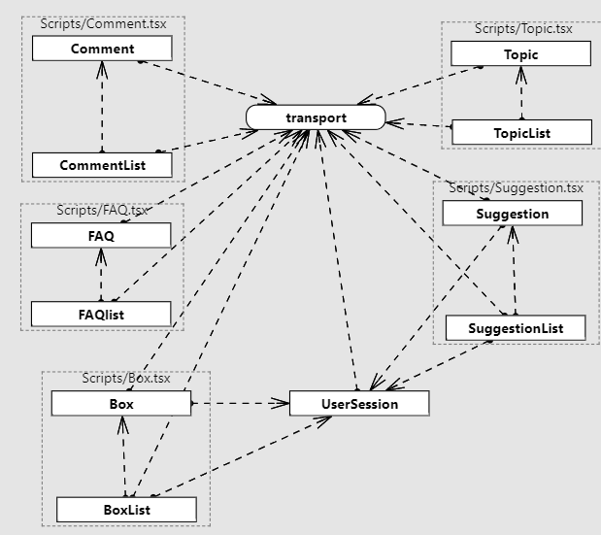
CAMADA DE
APRESENTAÇÃO
Notes:
A interface de utilizador é construída em volta de uma estrutura de classes e ecrãs, onde as classes definem as funcionalidades do sistema e a estrutura de dados e os ecrãs estruturam as vistas.
Podemos ver a relação entre as classes de dados e a classe Transport, esta contém os métodos de acesso ao servidor e é usada para o envio de pedidos por todo o sistema.

Slide 16
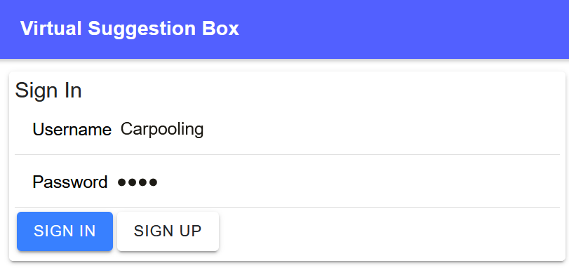
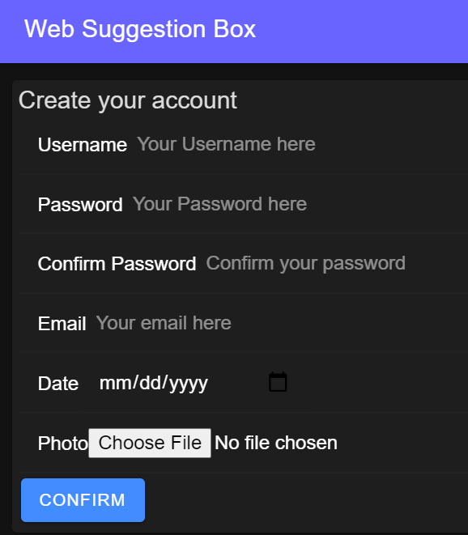
CAMADA DE
APRESENTAÇÃO
Notes:
Um utilizador ao aceder à página da plataforma, depara-se com a página de autenticação, onde pode entrar com uma conta…..
__Referir verificação por correio eletrónico__
Para a demonstração, foi criada uma conta para o projeto do colega Rodrigo Diniz de Moura, que criou para a sua tese de mestrado, um sistema de boleias (Carpooling)

Slide 17
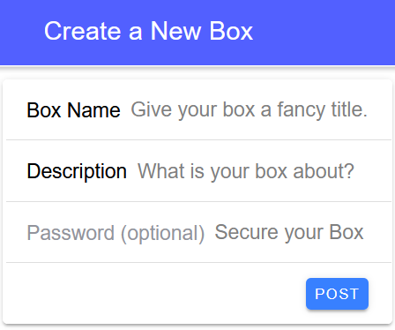
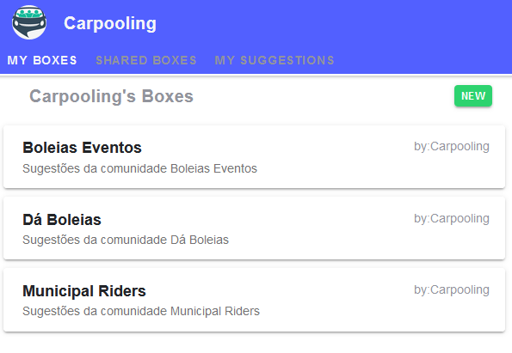
CAMADA DE
APRESENTAÇÃO

Slide 18
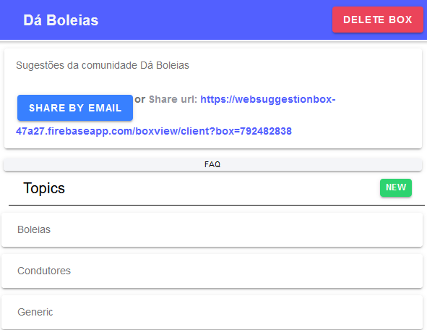
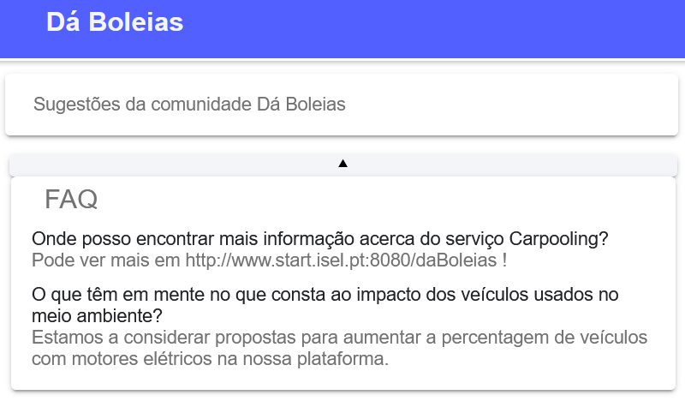
CAMADA DE
APRESENTAÇÃO

Slide 19
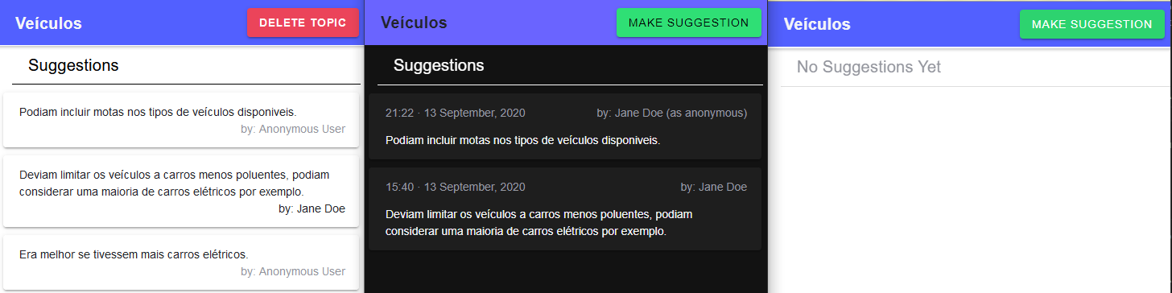
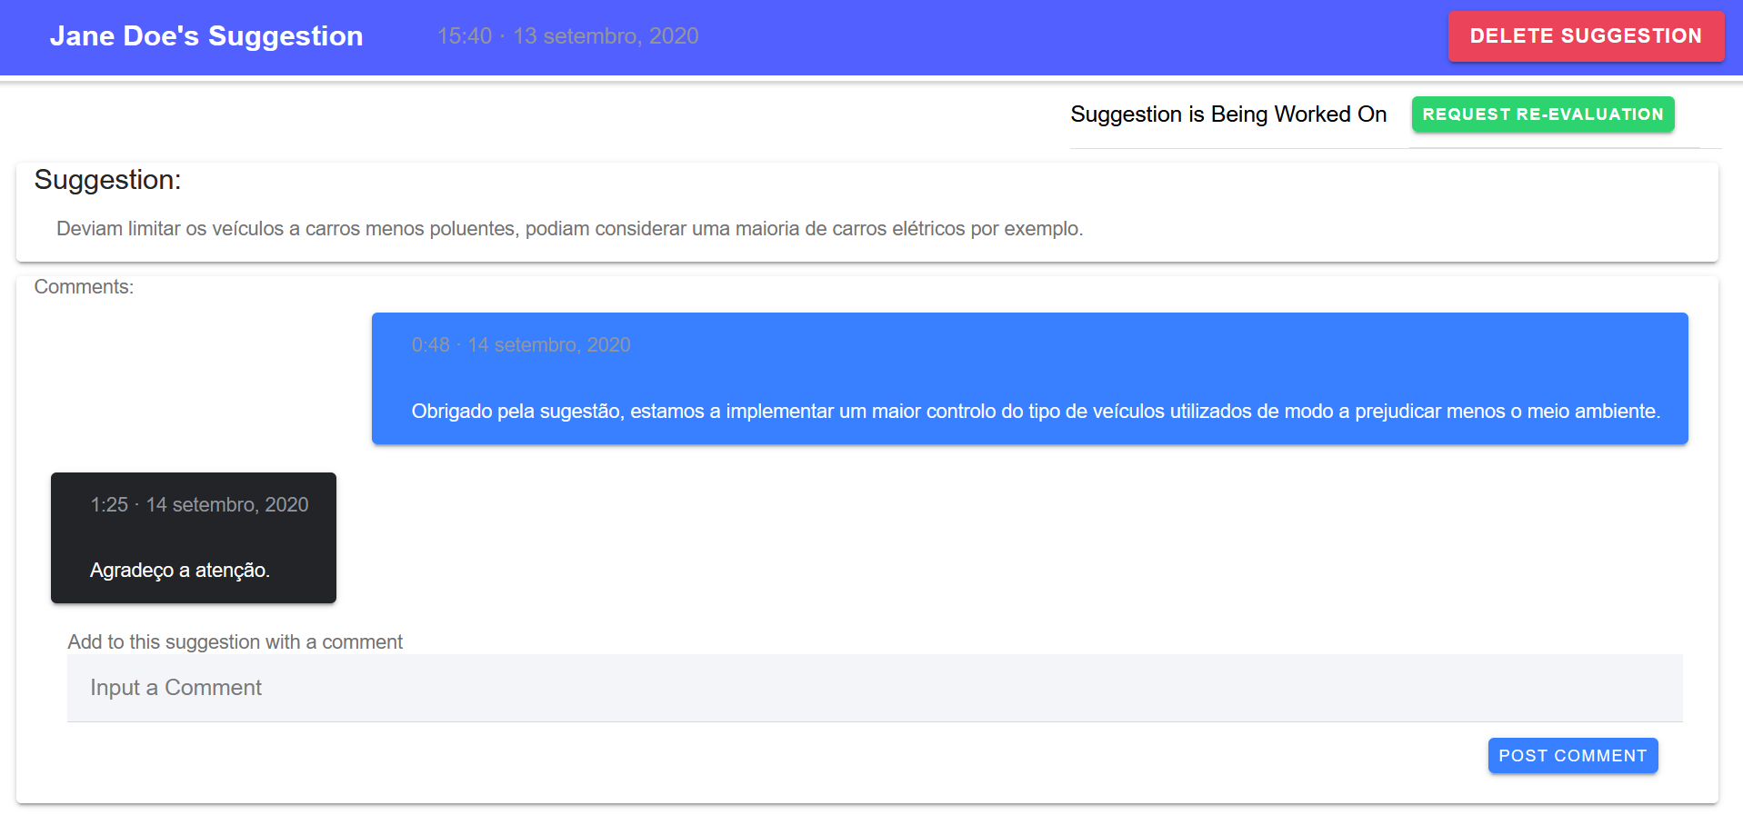
CAMADA DE
APRESENTAÇÃO

